Slide 1
SMB, das (Einfalls-)Tor zur Welt
KASTEL-Praktikum Sicherheit
Thomas Czogalik, Maximilian Schick

Slide 2






Wo wird SMB verwendet?
Router
Internet
Notes:
datenaustausch mit drucker -> benötigt netzwerk protokoll -> SMB
Wenn im selben netzwerk weiterer Nutzer ist, können daten freigegeben und ausgetauscht werden -> ebenfalls netzwerk protokoll benötigt -> ebenfalls smb
Solche netzwerke tauchen nicht nur zu hause im kleinen, sondern können sehr groß werden, z.B. in Firmen.
(Eventuell Überleitung zum öffnen zum Internet?)
Deshalb wichtig sich davor zu schützen ! (Vor angreifer)
Hauptsächlich zwischen Windows Rechner, aber auch für Linux existiert eine Implementierung

Slide 3
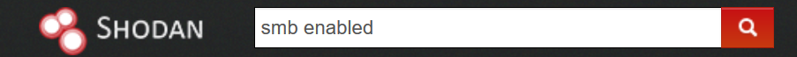




Wie relevant ist SMB?
Insgesamt 1.010.479 offene SMB Ports weltweit
Betriebssysteme
Windows Server 2012 ca. 220.000
Windows Server 2008 ca. 210.000
Windows 7 ca. 40.000
Länder
USA ca. 350.000
Deutschland ca. 45.000
[Stand: 05.02.2018]

Slide 4
Ist SMB verwundbar?
Viele Angriffe der letzten Jahre gehen auf SMB zurück
Sony Picture Hack
WannaCry
SMB als Fortpflanzungsprotokoll
Schwachstellen mit Frameworks ausnutzbar
Kaum Fachwissen notwendig
Viele Exploits erlauben Remote-Code-Execution
Notes:
Erklärt warum Protokoll wichtig im Betrieb ist
Warum relevant für Angriffe
Die Vergangenheit zeigt → viele Angriffsmöglichkeiten

Slide 5
Server-Message-Block (SMB)
Lokales Netzwerkprotokoll
Für Dateifreigabe und Druckerzugriff in Rechnernetzen
Auf Anwendungsebene
SMB-Befehle über Anfrage-Antwort Prinzip
SMB Request
SMB Response
Client
Server
Notes:
https://blogs.technet.microsoft.com/oliviaklose/2013/06/20/netzwerke-fr-dummies-teil-4-smb/
https://www.samba.org/cifs/docs/what-is-smb.html
Habe ich das auf meinem Rechner aktiviert? Wenn Netzwerk vertraut wird.

Slide 6
SMB Implementierungen
Mehrere Implementierungen für verschiedene Betriebssysteme
Microsoft SMB
Samba (Linux)
Microsoft bietet mehrere Versionen in Windows an
Versionen 1, 2 und 3 parallel installiert und nutzbar
Seit Windows 10 Fall Creators Update ist Version 1 nicht mehr installiert
Notes:
Aktuellste Version 3.1.1
https://blogs.technet.microsoft.com/filecab/2016/09/16/stop-using-smb1/
SMB1 von 1990
SMB-Signing (v2.02+)
Man-In-The-Middle Schutz (v3.0+)
Schutz vor Downgrade Angriffe (v3.0+)

Slide 7
SMB-Verbindung
Verbindungsaufbau über TCP-Port 445
SMB Session benötigt Authentifizierung
Benutzername und Passwort
Anonym
Notes:
Anonym, meist weniger rechte

Slide 8
SMB-Authentifizierung
Anmelden als Alice
Entschlüssele Challenge
Entschlüsselte Challenge
Alice
Bob
Zugriff gewährt für Alice
Notes:
Alice + Bob kennen sich
Bob hat für alice daten/ordner/drucker freigegeben
Alice möchte nun darauf zugreifen

Slide 9
SMBRelay

Slide 10

SMBRelay
Mallory
Router
Alice
Bob
Internet
Notes:
datenaustausch mit drucker -> benötigt netzwerk protokoll -> SMB
Wenn im selben netzwerk weiterer Nutzer ist, können daten freigegeben und ausgetauscht werden -> ebenfalls netzwerk protokoll benötigt -> ebenfalls smb
Solche netzwerke tauchen nicht nur zu hause im kleinen, sondern können sehr groß werden, z.B. in Firmen.
(Eventuell Überleitung zum öffnen zum Internet?)
Deshalb wichtig sich davor zu schützen ! (Vor angreifer)
Hauptsächlich zwischen Windows Rechner, aber auch für Linux existiert eine Implementierung

Slide 11
SMBRelay
Art: Man-In-The-Middle Angriff
Kommunikationspartner glauben direkt miteinander zu kommunizieren
Angreifer leitet Kommunikation unbemerkt über sich um
Kann abhören und manipulieren
Hintergrund
Vorgestellt 2001
Erster Patch erst 2008
Notes:
Schutz: anderes authentifizierungsprotokoll + smbsigning

Slide 12

SMBRelay
Alice Login
Alice Login
Challenge für Alice
Challenge für Alice
Entschlüsselte Challenge
Entschlüsselte Challenge
Alice
Mallory
Bob
Zugriff verweigert
Zugriff gewährt
Notes:
tatsächlich request von alice an bob abfangen und umleiten
Oder Mallory muss Alice dazu bringen sich bei sich anzumelden
(Email, website, automatischer netzwerk scanner)

Slide 13
SMBRelay
Schutzmaßnahme
Anderes Authentifizierungsprotokoll verwenden
SMB Pakete signieren um Manipulation zu vermeiden (SMBSigning)

Slide 14
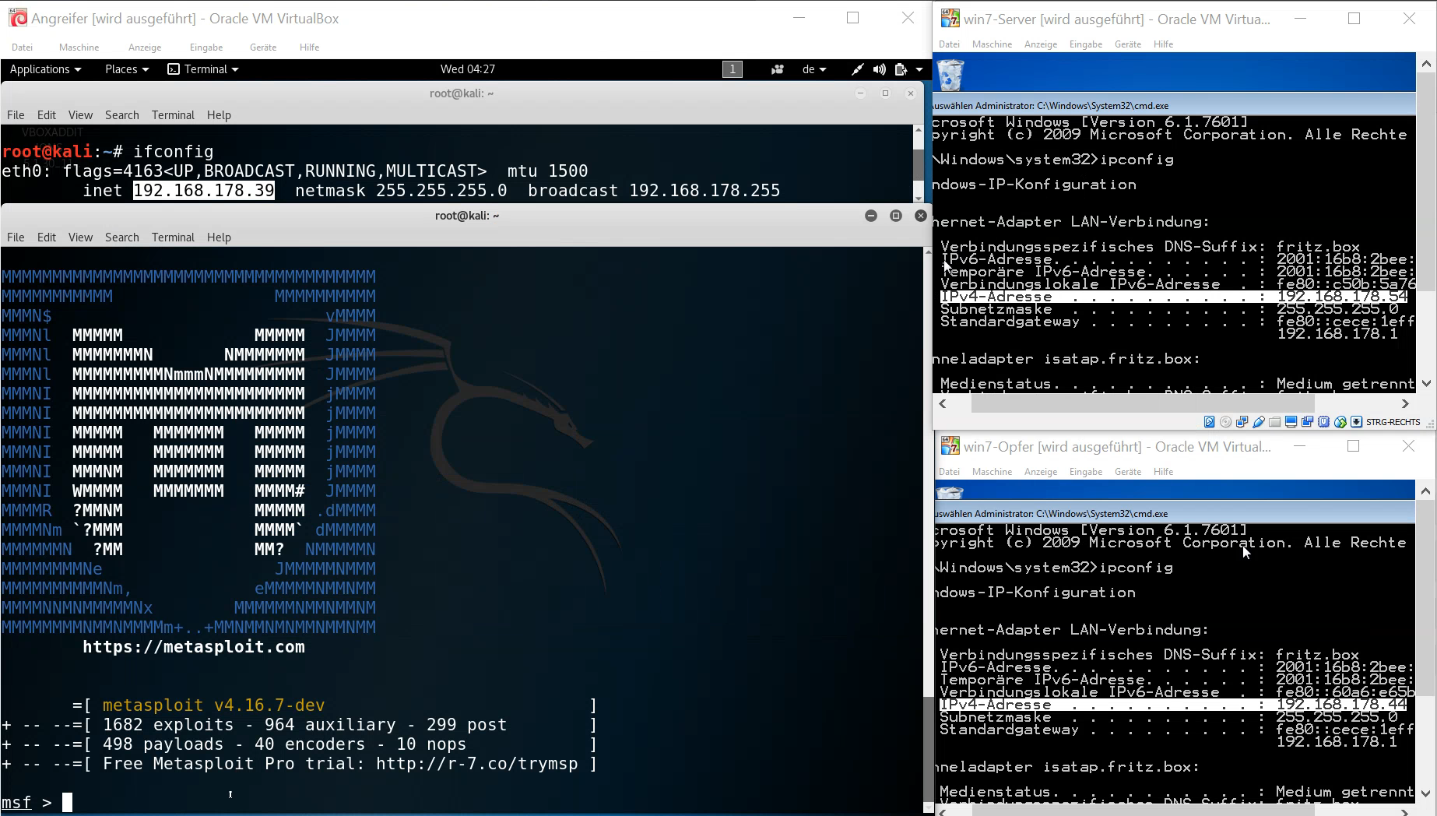
Mallory
Alice
Bob
Notes:
bob braucht admin rechte, damit payload ausgeführt werden kann
(\\SERVER\SHARE)

Slide 15
EternalBlue

Slide 16
EternalBlue
Mallory
Router
Alice
Internet
Notes:
Mallory verbindet sich mit lokalen Rechner

Slide 17
EternalBlue
Art: Remote Code Execution (RCE)
Schadcode wird auf fremden Rechner ausgeführt
Ermöglicht Übernahme
Hintergrund
Ehemaliges NSA-Tool
Wurde von der Ransomware WannaCry ausgenutzt
Nutzt Programmierfehler im antiken Microsoft SMB 1 (ca. 1990)
Notes:
Von NSA bereits seit mindestens 5 Jahren in Benutzung
Wurde gestohlen und im April 2017 von einer anonyme Hackergruppe veröffentlicht

Slide 18




EternalBlue
SMB 1 Verbindung mit Session durch anonyme Authentifizierung
Senden von Daten in einem nicht unterstützten Format
Daten werden umgewandelt und im Hauptspeicher abgelegt
Umwandlung
Hauptspeicher
SMB 1
Mallory
Alice
Notes:
Angriff bezieht sich auf Windows
Verbindungsaufbau mit 30 Jahre alten Protokoll
Windows lets anonymous users perform certain activities, such as enumerating the names of domain accounts and network shares
Windows kann mit Format nichts anfangen → muss umwandeln
Werden im Hauptspeicher abgelegt
Problem nicht in den Daten sondern in der Umwandlung

Slide 19
EternalBlue
Bei der Umwandlung kommt es zu einem Casting-Fehler
Buffer-Overflow
Zugewiesener Speicher
Länge des Datenpakets
Umgewandeltes Datenpaket
Angrenzender Speicherbereich
Notes:
Bei der der Längenumrechnung zweier verschiedener Dateisystemen kommt es zu einem Casting-Fehler.
DWORD wird als WORD interpretiert
Die beiden Bytes mit dem höheren Stellenwert werden ignoriert
-> SMB-Paket ist größer als berechnet
-> es wird zu wenig Speicher zugewiesen
-> beim Speicher des letzten Fragments kommt es zu einem Buffer Overflow
→ Alles hier in SMBv1
Um aus diesem Programmierfehler einen zuverlässigen Exploit zu erstellen werden spezielle Kenntnisse über undokumentierte Kernel Strukturen und Implementierungsdetails innerhalb des SMB Protkolls vorrausgesetzt

Slide 20
EternalBlue
Aufbau von mehreren SMB 2 Verbindungen
Für jede Verbindung wird ein Headerblock in den Hauptspeicher gelegt
Verbindung
Schreibadresse Rücksprungadresse
Wo werden Pakete abgelegt?
Header
Was geschieht nach Verbindungsabbruch?
Notes:
Keine Authentifizierung notwendig
Adresse wohin vom Client erhaltene SMB Pakete abgelegt werden
Adresse eines Structs mit ausführbaren Code, das nach dem Verbindungsabbruch ausgeführt wird → Um nach Abbruch der Verbindung aufzuräumen

Slide 21
EternalBlue
Buffer-Overflow in einen Headerblock hinein
Wichtige Adressdaten werden überschrieben
Verbindung
Shellcode
Umgewandeltes Datenpaket
Header
Schreibadresse
= Rücksprungadresse
Rücksprungadresse
Wird ausgeführt
Notes:
Kombination beider Sachen
Mit ein paar kleineren Tricks erzielt man, dass das Datenpaket vor einem Headerblock gespeichert wird → Buffer Overflow in Header
Daten im Datenpaket können so gesetzt sein, dass gezielt die wichtige Adressdaten auf die selbe Adresse in einem ausführbaren Bereich gesetzt wird
Shellcode wird an alle SMB 2 Verbindungen gesendet, alle bis auf die eine kann nichts damit anfangen
Shellcode wird an die ausführbare Adresse geschrieben
Alle Verbindungen werden abgebrochen,
Bei der manipulierten wird der Shellcode abgebrochen

Slide 22
EternalBlue
Schutzmaßnahmen
Zugehörigen Patch installieren
SMB 1 deaktivieren
Notes:
Patch von März 2017
Auch für nicht mehr unterstütze Windows Versionen
SMB 1 deaktivieren → schon default seit Fall Update

Slide 23
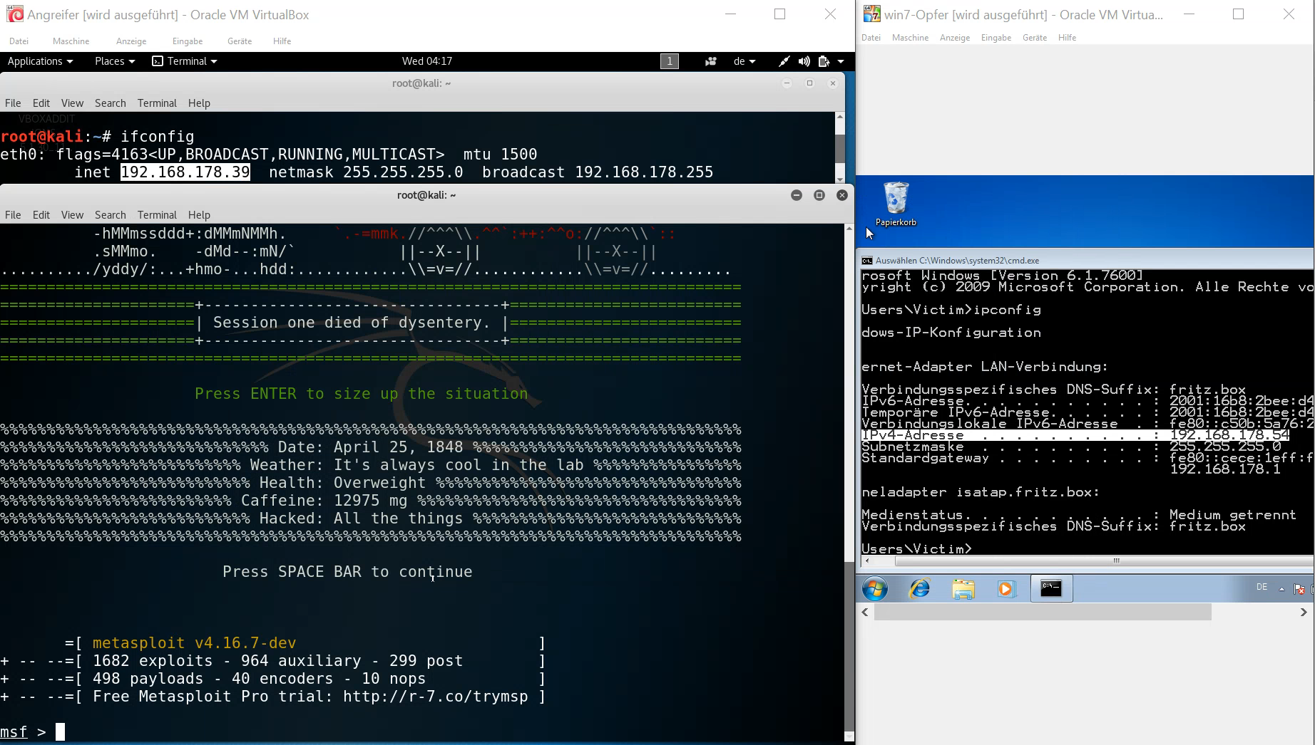
Mallory
Alice
Notes:
Viel verheimlicht -> Vorarbeit nötig um Speicherblöcke richtig zu positionieren

Slide 24
SMBLoris

Slide 25
SMBLoris
Mallory
Router
Alice
Internet
Notes:
datenaustausch mit drucker -> benötigt netzwerk protokoll -> SMB
Wenn im selben netzwerk weiterer Nutzer ist, können daten freigegeben und ausgetauscht werden -> ebenfalls netzwerk protokoll benötigt -> ebenfalls smb
Solche netzwerke tauchen nicht nur zu hause im kleinen, sondern können sehr groß werden, z.B. in Firmen.
(Eventuell Überleitung zum öffnen zum Internet?)
Deshalb wichtig sich davor zu schützen ! (Vor angreifer)
Hauptsächlich zwischen Windows Rechner, aber auch für Linux existiert eine Implementierung

Slide 26
SMBLoris
Art: Denial-Of-Service Angriff
Nichtverfügbarkeit eines Dienstes
Kann durch Unmengen von Anfragen herbeigeführt werden
Hintergrund
2017 vorgestellt
Über 20 Jahre alter Implementierungsfehler
Notes:
Kein Patch geplant, weil smb einsatz eigenltich nur in lokale netze außerdem müsste der gesamte Speicherallokierungsprozess umgeändert werden, den es seit 20 Jahren gibt.
Anzahl der SMB Prozesse limitieren

Slide 27
SMBLoris
struct NBSS_HEADER
{
char MessageType : 8;
char Flags : 7;
int Length : 17;
};
2^17 = 128 kB
Notes:
initial TCP data transmitted to start an SMB session
processed before any authentication mechanism is ever established
Basis szenario: Header ist 4 Bytes groß, fordert aber 128 kib (2^17)
Dieser speicher wird in non paged pool angeledt -> kann nicht ausgelagert werden
Speicher und cpu sind die gesamte Zeit in Anspruch genommen

Slide 28
SMBLoris
Szenario | Verbindungen | Speicher (Angreifer) | Speicher (Opfer)
Basiswert | 1 | 4 bytes | 128 kB
Eine IPv4/IPv6 | 65,535 | 256 kB | 8 GB
Zwei IPv4/IPv6 | 131,070 | 512 kB | 16 GB
10 IPs | 655,535 | 2,5 MB | 80 GB
Notes:
65,535 ist Port limit (2^16)
Mit wenig ressourcen viel speicher beim opfer allokieren

Slide 29
SMBLoris
Schutzmaßnahme
Kein Patch
Maximale Anzahl an Verbindungen reduzieren
Notes:
Kein Patch geplant, weil smb einsatz eigenltich nur in lokale netze außerdem müsste der gesamte Speicherallokierungsprozess umgeändert werden, den es seit 20 Jahren gibt.
Anzahl der SMB Prozesse limitieren

Slide 30
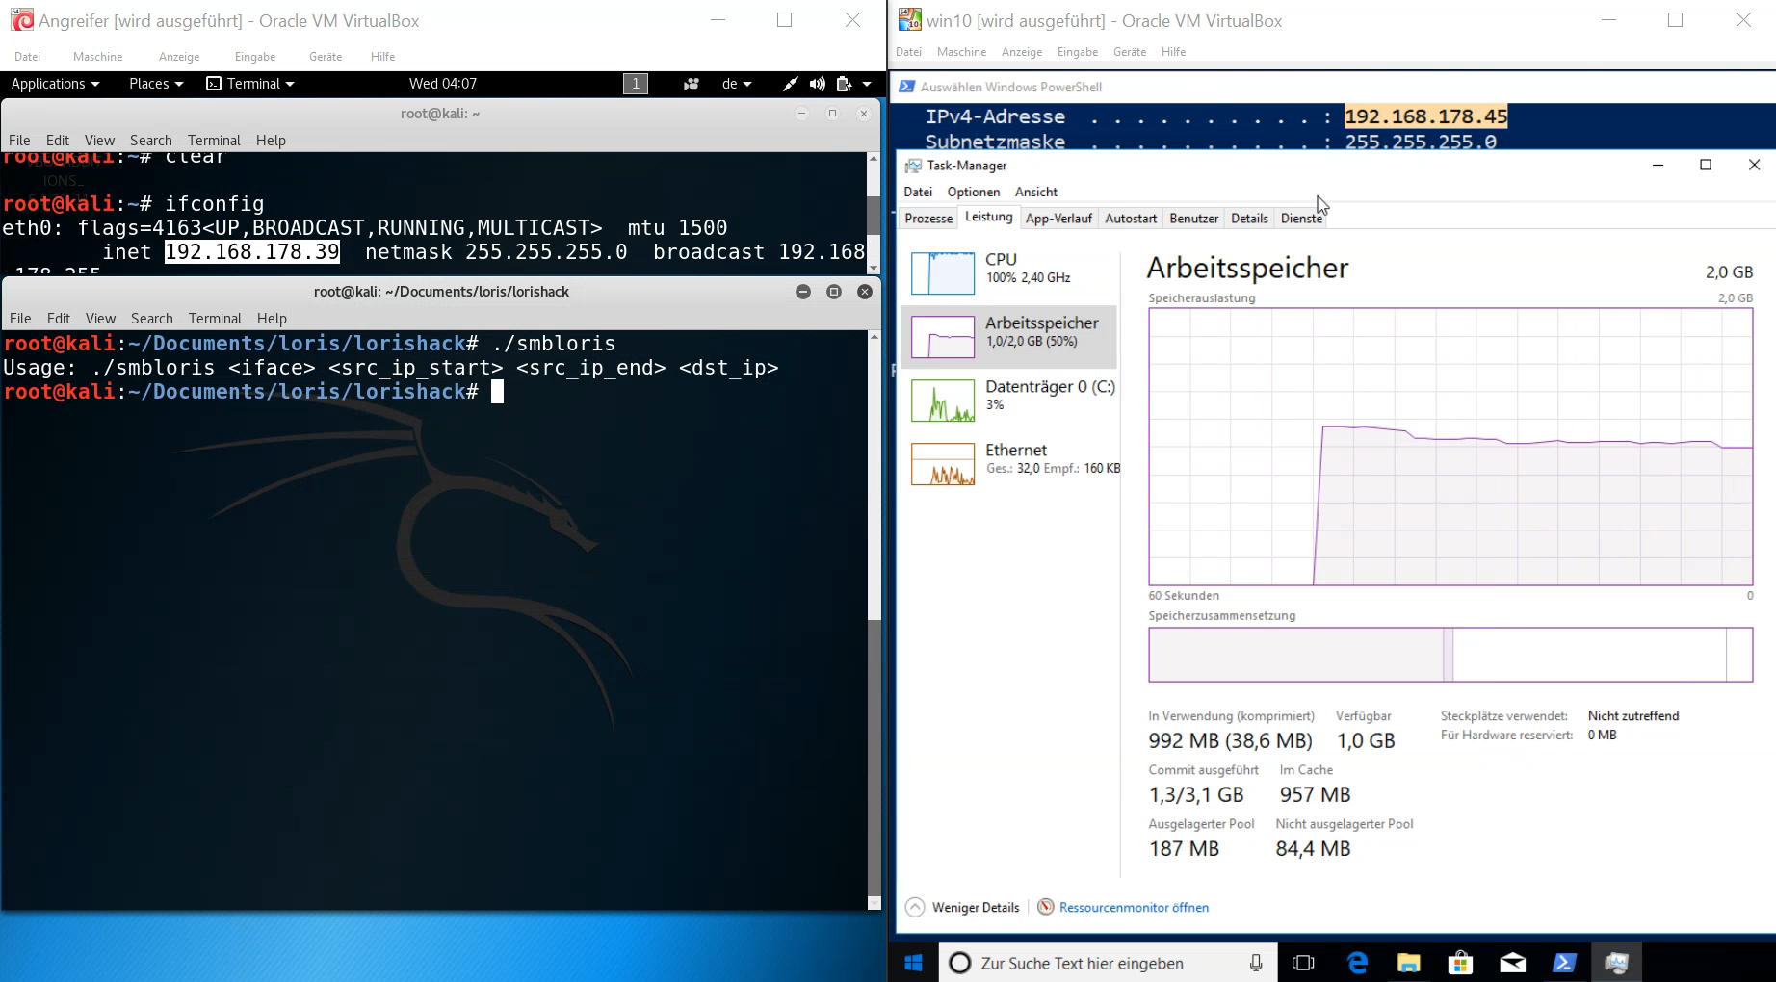
Mallory
Alice

Slide 31
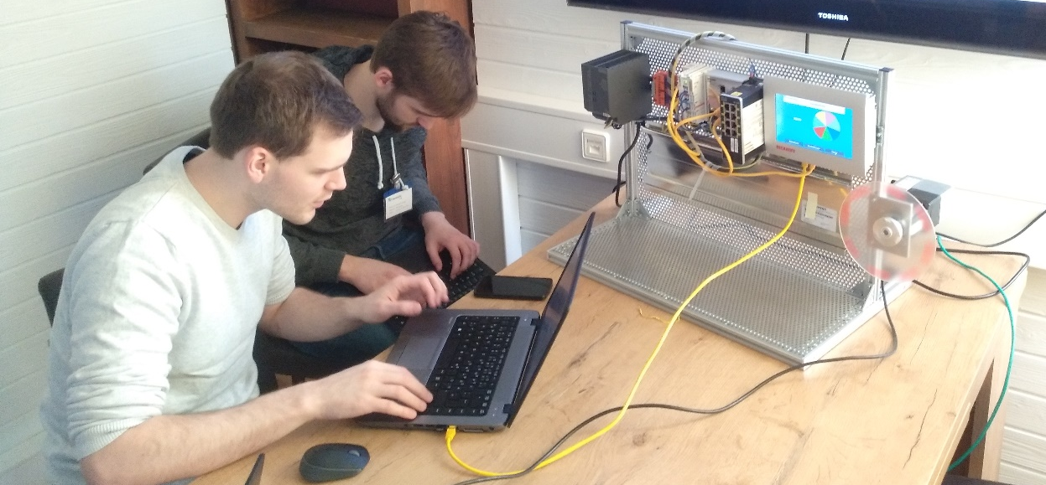
Industrieller Aspekt
Windows 7 Embedded System
Verwundbar durch SMBLoris
Notes:
Emuliert system in fertigungsanlage

Slide 32
Zusammenfassung
SMB ist Protokoll für lokale Netze
Ist weit verbreitet
Eignet sich gut zum Verbreiten im Netzwerk
Bereits bekannte Angriffe immer noch möglich
Notes:
Falsche Konfigurationen können Angriffe immer noch ermöglichen
Weil nicht immer alles gepacht wird, weil eigentlich nur lokales protokol
Statt smb port lieber ftp oder webdav verwenden

Slide 33
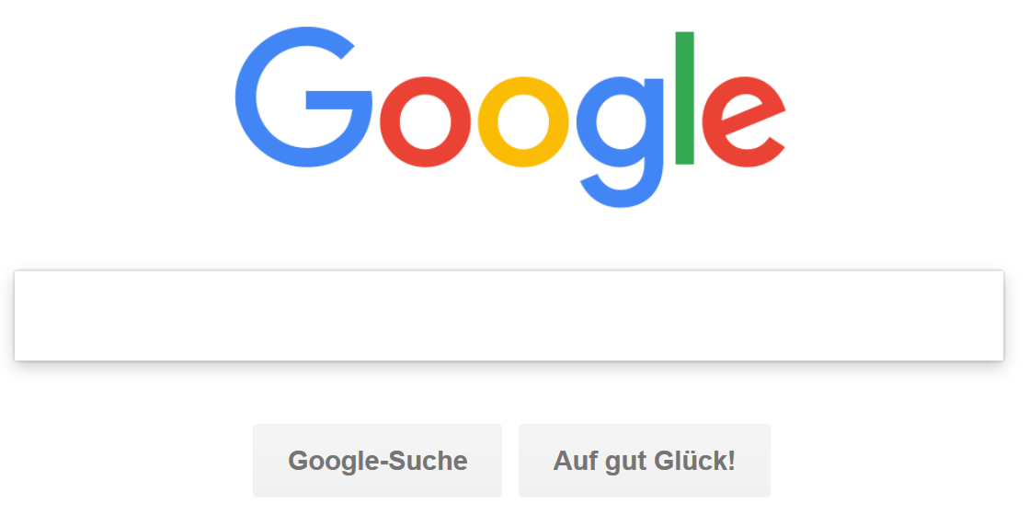
Noch Fragen?
08:53 Uhr
how to hack smb
09:12 Uhr
how to convince fbi to leave your house

Slide 34
EternalBlue
Hauptspeicher
Frei
Belegt
Frei
Frei
Frei
Belegt
Frei
Belegt

Slide 35
EternalBlue
Hauptspeicher
Pool Grooming
SMB 2
Belegt
SMB 2
Frei
Frei
Frei
Belegt
Frei
Belegt
Notes:
Öffnen von SMBv2 Verbindungen um Speicherplatz zu füllen, da wir dafür sorgen müssen, dass die Daten zweier Verbindungen im S
Um zusammenhängenden Speicher zu erzeugen

Slide 36
EternalBlue
Hauptspeicher
Platzhalter erstellen
SMB 2
Belegt
SMB 2
SMB 1 Platzhalter
Frei
Frei
Frei
Belegt
Frei
Belegt
Notes:
Durch einen weiteren Bug im SMB-Protokoll können wir einen Platzhalter mit festlegbarer Größe im Speicher des anderen Rechners erstellen

Slide 37
EternalBlue
Hauptspeicher
Weiteres Pool Grooming
Belegt
SMB 2
SMB 1 Platzhalter
SMB 2
SMB 2
Frei
Frei
Belegt
SMB 2
Frei
Frei
Belegt
Notes:
Durch einen weiteren Bug im SMB-Protokoll können wir einen Platzhalter mit festlegbarer Größe im Speicher des anderen Rechners erstellen

Slide 38
EternalBlue
Hauptspeicher
Platzhalter wird entfernt
Belegt
SMB 2
Frei
SMB 2
SMB 2
Frei
Frei
Belegt
SMB 2
Frei
Belegt
Notes:
Durch einen weiteren Bug im SMB-Protokoll können wir einen Platzhalter mit festlegbarer Größe im Speicher des anderen Rechners erstellen

Slide 39
EternalBlue
Hauptspeicher
SMB 1 Datenpaket wird gesendet
Buffer Overflow
Belegt
SMB 2
SMB 1 Datenpaket
SMB 2
SMB 2
Frei
Frei
Belegt
SMB 2
Belegt
Frei
Notes:
Durch einen weiteren Bug im SMB-Protokoll können wir einen Platzhalter mit festlegbarer Größe im Speicher des anderen Rechners erstellen

